Slide 1
オープンソースソフトウェア工学
伊原彰紀 大平雅雄
発表者：井町 瑠貴

Slide 2
オープンソースソフトウェア(OSS)とは
ソフトウェアのソースコードが一般に公開され,
商用および非商用の目的を問わずソースコードの
利用・修正・再頒布が可能なソフトウェア

Slide 3
OSSの利活用の環境の変化
・OSSの存在がエンドユーザにとって身近な存在に
・ベンダ企業の価値認識の変化
  →コスト削減から, 最新技術の導入や
  ロックインの回避へ重点がシフト

Slide 4
OSSの開発形態
従来型
先進的な開発形態
・不特定多数のボランティア
開発者が柔軟に対応
・ベンダ企業と連携して開発
多くは従来型の開発形態

Slide 5
OSSのメリット, デメリット
メリット
デメリット
・多種多様なOSSが存在
・原則的に無償
・膨大な数の中から
選択する必要がある
・商用のものに比べて
管理が安定していない
・プロジェクトの分裂や
消滅のリスク

Slide 6
OSSの課題
OSSは少人数で開発されているにもかかわらず,
社会に広く普及している
↓
重大な不具合が潜在している可能性
不具合が顕在化してもすぐに対応できない

Slide 7
課題に対して
巨大ベンダの試み(Google, Amazon, Cisco など)
・OSSプロジェクトをサポート
・OSSの脆弱性パッチを修正したものに対して
報奨金を支払う
大企業がOSSに対して積極的に投資を行うという
新たな流れは今後も継続すると思われる

Slide 8
OSS開発の成否
心理学・社会学的要素が強く関係
・プロジェクトに参加する開発者個々人の動機や社会性
・プロジェクトの統治機構やプロジェクト内部での人間関係
↓
従来のソフトウェア工学では
未だ解決が困難な課題が数多く存在

Slide 9
オープンソースソフトウェア工学とは
OSSおよびOSS を活用したシステムを利用する
組織・個人・ベンダ企業が
「安心して安全に」OSS を利活用するための
技術的方法論の確立を目指す学術分野

Slide 10
OSS開発の特徴
バザール方式と名付けられている
・開発者が自由に参加/離脱することが可能
・ボランティアでの参加が基本
・厳格な指揮系統が存在しない
・ネットワークを介した分散開発環境

Slide 11
OSS開発の問題点
・作業量は開発者ごとに大きく異なる
↓
少数の開発者が大半の作業を行っていることは, プロジェクトの継続性の観点から
今後大きな問題となる可能性

Slide 12
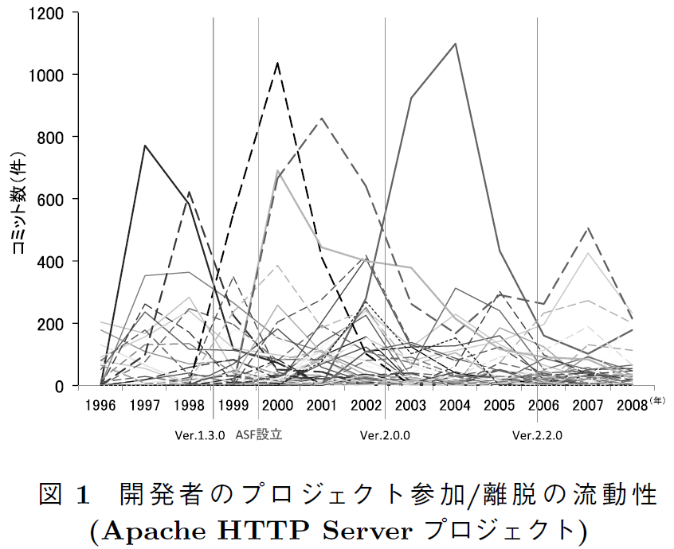
Apache HTTP Server プロジェクトの例

Slide 13
ステークホルダの広がり
・ステークホルダとは
→企業などの組織が活動を行うことで影響を受ける
利害関係者
・従来型のOSS開発
ボランティア開発者とエンドユーザという
2種類のステークホルダ
↓
今日では, 様々な目的と動機から
OSS開発のステークホルダは広がりを見せている

Slide 14
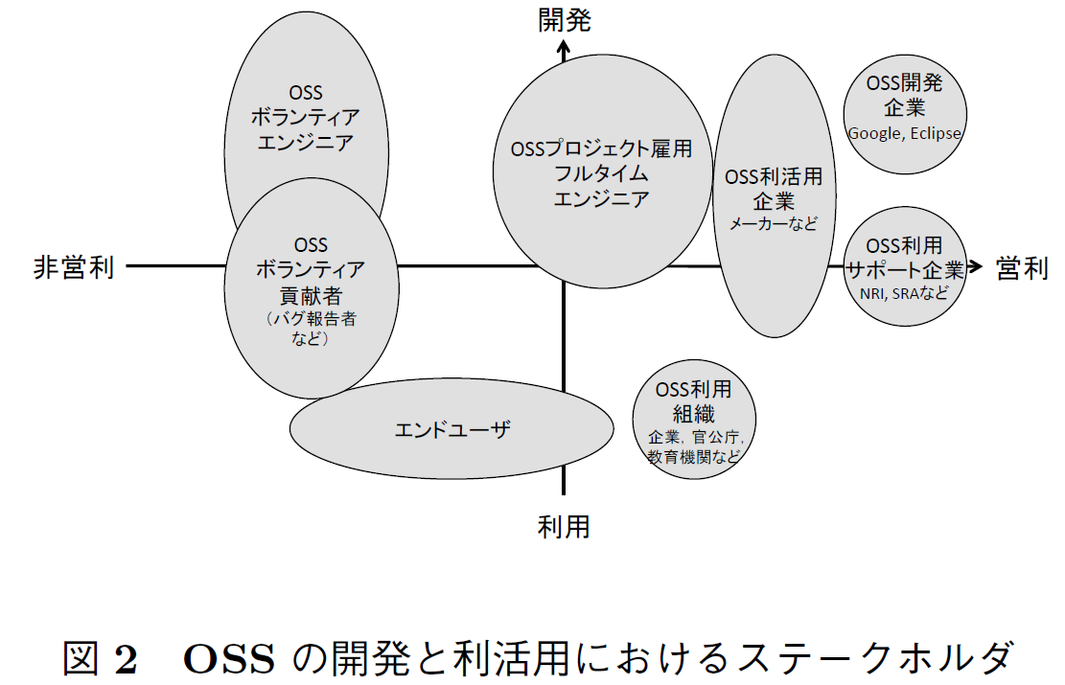
OSS の開発と利活用におけるステークホルダ

Slide 15
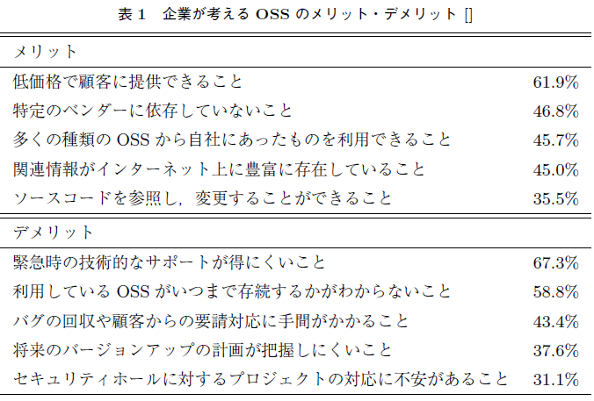
企業が考えるOSSのメリットとデメリット

Slide 16
不安材料に対して
OSS利用時の不安材料
・プロジェクトから緊急時の技術的サポートが
得にくい
・セキュリティホールへの対応に不安がある
↓
エンドユーザで助け合う場の提供
・Q&AサービスStack Overflow など

Slide 17
ソフトウェア工学とOSS工学
ソフトウェア工学
OSS工学
・営利活動を目的とする
企業を支援するための
諸技術を提供
・ソフトウェア開発の生産性と
品質を高めることが目的
・営利非営利に関わらず,
OSSを開発する組織を
支援するための諸技術を
提供
・OSSを安全に安心して
利活用することが目的

Slide 18
OSS工学の研究事例
・品質管理・理解
・人的管理
・コミュニケーション管理・理解
・OSS利活用のサポート

Slide 19
OSS工学分野の展望
選定したOSSが機能, 品質, セキュリティなどの
面において, それが最適のOSSという保証はない
↓
公開されている膨大なOSS開発記録を詳細に分析
安心・安全なOSSが社会で流通するよう,
新たな開発形態を模索することが必要

Slide 20
まとめ
・昨今のソフトウェア開発企業では, コスト削減ではなく,
高機能・高品質なOSSを利活用することが
目的となっている
・利活用者がこれまで以上にOSS 開発に貢献し,
OSS開発者と利活用者の間で協力し合う
エコシステムを形成することが必要不可欠
↓
ＯＳＳ開発と商用ソフトウェア開発との区別がなく なり,
機能性・品質の拡張や向上が期待される

